Slide 1
KARAR DESTEK SİSTEMLERİNİN KULLANIMI
USE OF DECISION SUPPORT SYSTEMS
Nükleer Reaktörlerde Meydana Gelebilecek Acil Durumlar için Gerçek Zamanlı Karar Destek Sistemi JRODOS’un Türkiye’de Kullanımı
Use of The Real Time Decision Support System JRODOS in Turkey for Emergencies Which Might Take Place in Nuclear Reactors
Türkiye Atom Enerjisi Kurumu
Dr. Gürdal Gökeri
gurdal.gokeri@taek.gov.tr
Uluslararası KBRN Kongresi – Ankara 2017

Slide 2
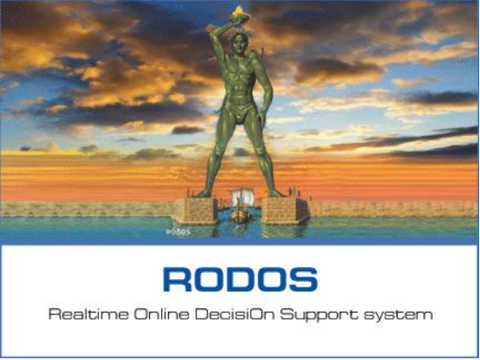
İçerik
Nükleer reaktörlerde meydana gelebilecek acil durumlar için müdahale yaklaşımı (concept of operations)
Nükleer acil durumlar için ulusal müdahale yaklaşımında karar destek sistemlerinin (decision support system) yeri
JRODOS
JRODOS’un kullanımına ve ülke koşullarına adaptasyonuna yönelik yürütülen çalışmalar
Tam kapsamlı (full-scale) Iğdır Tatbikatı’nın hazırlanmasında JRODOS’un kullanımı

Slide 3
Nükleer reaktörlerde meydana gelebilecek acil durumlar için müdahale yaklaşımı
Acil durum planlama bölgeleri ve mesafeleri | ≈ km
 | 100 – 1000 MW(termal) | ≥ 1000 MW(termal)
İhtiyati Eylem Bölgesi (İEB)ª Precautionary Action Zone (PAZ) Derhal tahliye + iyot tableti alımı | 5
Acil koruyucu eylem Planlama Bölgesi (APB) Urgent protective action Planning Zone (UPZ) Tahliye + büyük binalarda sığınma^{b} + iyot tableti | 20
Genişletilmiş Planlama Mesafesi (GPM) Extended Planning Distance (EPD) Günler ve haftalar mertebesinde radyasyon izlemesi sonuçlarına ve yapılacak değerlendirmeye göre gereken koruyucu eylemlerin uygulanması | 50 | 100
Gıda Maddesi ve Ticari mal Kısıtlama Mesafesi (GMTKM) Ingestion and Commodities Planning Distance (ICPD) Meyve, sebze, süt ve yağmur suyu tüketiminin, bölgedeki ticari malların dağıtımının kısıtlanması | 100 | 300
Notes:
a İEB sadece kategori I tesislere uygulanır.
b Güvenli tahliye mümkün değilse, tahliye mümkün oluncaya kadar sığınma.

Slide 4
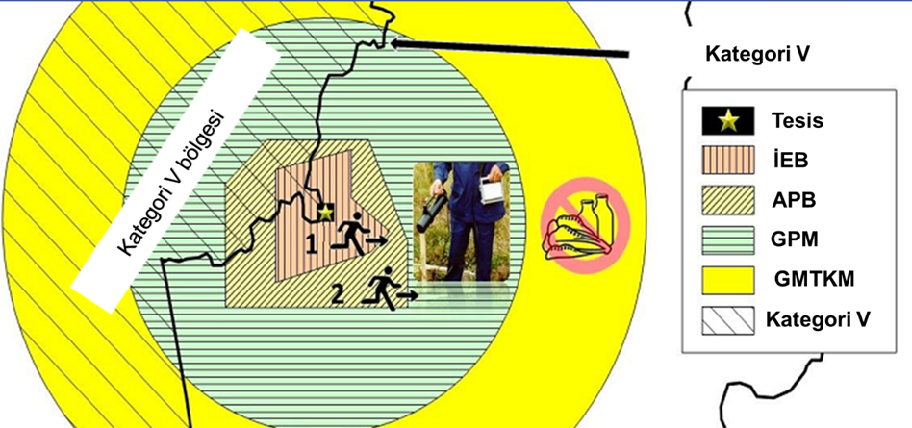
Nükleer reaktörlerde meydana gelebilecek acil durumlar için müdahale yaklaşımı (devam)
Acil Durum Eylem Seviyesi (AES): Acil durumun sınıfını tespit etmek, ayırt etmek ve belirlemek için kullanılan özel, önceden belirlenmiş ve ölçülebilir kriterler
Müdahale Eylem Düzeyi, ölçüm sonuçlarına göre uygun koruyucu eylemlerin derhal ve doğrudan belirlenmesinde (daha fazla değerlendirme yapmadan) kullanılan radyolojik kriterlerdir
Notes:
Mümkünse radyoaktif maddeler tesisten henüz salınmadan önce tesisteki koşullar dikkate alınarak acil durum sınıflandırılmalıdır. Acil durum planlama bölgeleri içinde acil koruyucu eylemler zaman kaybedilmeden acil durumun sınıfı dikkate alınarak başlatılmalıdır.

Slide 5
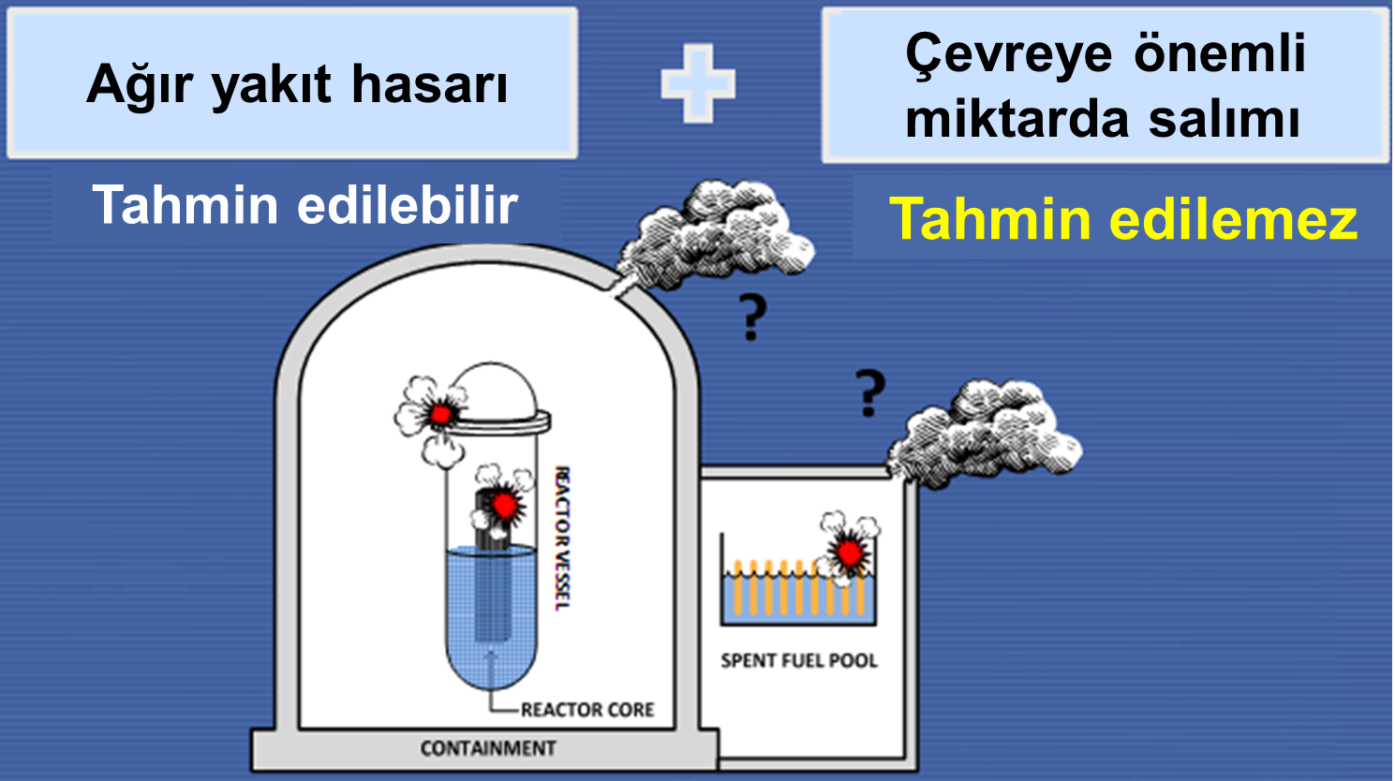
Nükleer acil durumlar için ulusal müdahale yaklaşımında karar destek sistemlerinin yeri
Acil durum sırasında tesisten radyoaktif madde salımının yapılacağı öngörülebilmektedir. Ancak bu salımın ne zaman olacağı bilinememektedir.
IAEA’nın eğitim materyali

Slide 6
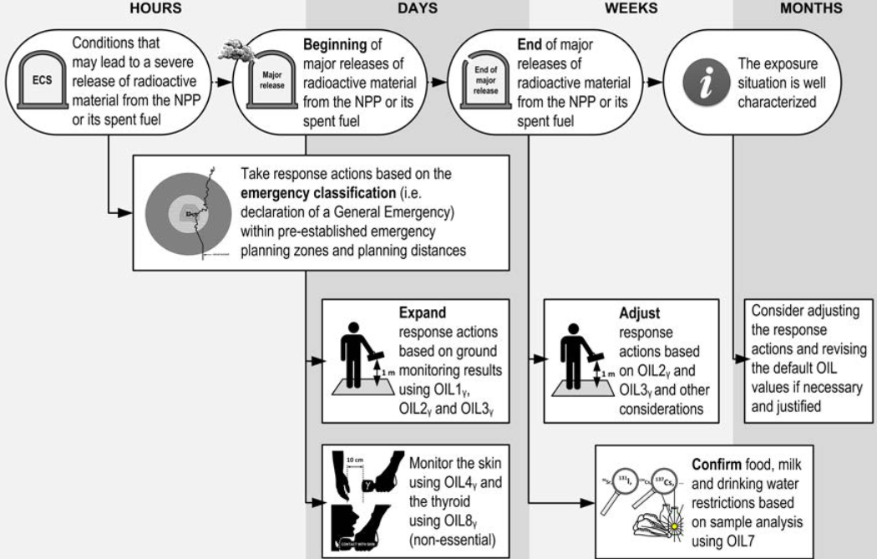
Nükleer acil durumlar için ulusal müdahale yaklaşımında karar destek sistemlerinin yeri(devam)
SAATLER
GÜNLER
HAFTALAR
AYLAR
NGS’den ya da onun kullanılmış yakıtlarından önemli mik. rad. madde salımına neden olabilecek koşullar
NGS’den ya da onun kullanılmış yakıtlarından önemli mik. rad. madde salımının başlangıcı
NGS’den ya da onun kullanılmış yakıtlarından önemli mik. rad. madde salımının sonu
Radyasyona maruz kalma durumu iyi biçimde karakterize edilir
Acil
D.
Önemli mik. salım
Salımın
Sonu
Acil durum planlama bölgeleri ve mesafeleri içindeki müdahale acil durum sınıflandırması (Genel Acil Durumun ilanı ile) esas alınarak başlatılır.
Genişletilmesi
Müdahale eylemleri MED1, MED2 ve MED3 kullanılarak yerde izleme sonuçlarına dayandırılır
Uyarlanması
Müdahale eylemleri MED2 ve MED3 kullanılarak yerde izleme sonuçlarına ve diğer hususlara dayandırılır
Gerekli ve gerekçelendirilmiş ise müdahale eylemlerinin koşul. uyarlanması ve MED’lerin revize edilmesi düşünülür
Cilt MED4, tiroit MED8 (zaruri değil)
kullanarak izlenir
Gıda, süt ve içme suyu üzerindeki kısıtlamalar MED7 kullanılarak ve numune analizleri esas alınarak doğrulanır
IAEA EPR-NPP-OILs-2017
Notes:
Salımın başlangıç zamanı, salınabilecek radyoaktif maddelerin miktarları, salım noktası ve meteorolojik koşullara ilişkin birçok belirsizlik mevcut olacaktır.

Slide 7
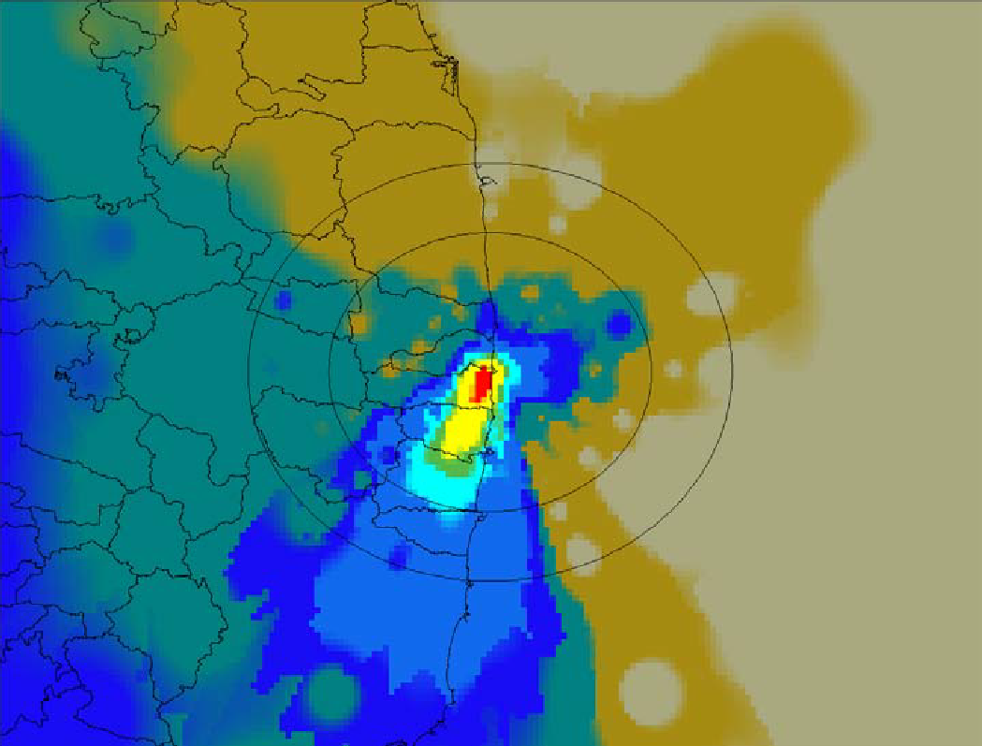
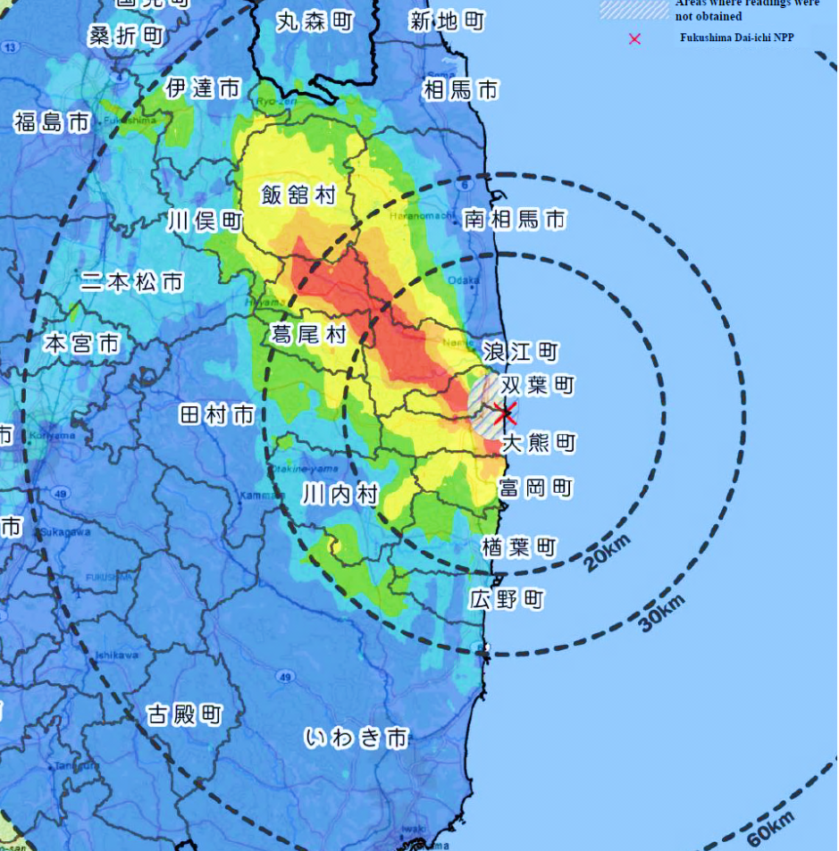
Nükleer acil durumlar için ulusal müdahale yaklaşımında karar destek sistemlerinin yeri (devam)
Salımın başlangıç zamanı, salınabilecek radyoaktif maddelerin miktarları, salım noktası ve meteorolojik koşullara ilişkin birçok belirsizlik mevcut olacaktır.
Acil durumun ilk safhalarında, karar destek sistemleri ile yapılan analizlerin sonuçları dikkate alınmaksızın, mümkünse acil koruyucu eylemler İEB ve APB içinde tüm yönlerde uygulanmalıdır.
Ancak acil durumun ilk safhalarında APB içinde yapılacak tahliye için öncelikli alanların belirlenmesi ve radyolojik izleme yapacak ekiplerin GPM içinde öncelikli olarak yönlendirilecekleri alanların belirlenmesinde karar destek sistemlerinden yararlanılacaktır.

Slide 8
JRODOS
Gerçek zamanlı karar destek sistemi olan RODOS, nükleer tesislerde meydana gelebilecek acil durumlarda acil durumun sonuçları hakkında öngörü yapılmasında kullanılmaktadır ve saha dışındaki acil durumun yönetiminde karar vermeye yönelik bilgi desteği sağlamaktadır.
Avrupa Komisyonu, Euratom Araştırma Çerçevesi Programları bünyesinde RODOS sisteminin geliştirilmesini desteklemektedir. Çalışma 1989 yılında başlamıştır. Tüm platformlarda rahat kullanım açısından RODOS 2010 yılında Java tabanlı hale getirilmiştir (JRODOS).
JRODOS, Almanya, Hollanda, İsviçre, Avusturya, Ukrayna, Hong Kong ve Türkiye’yi içeren 16 ülkedeki acil durum merkezlerinde ve 20’den fazla enstitüde kullanılmaktadır.

Slide 9
JRODOS (devam)
JRODOS, atmosferde ve sucul ortamlarda radyonüklidlerin dağılımının ve bunların radyolojik sonuçların tahmini için kullanılmaktadır.
Sistem acil durumların erken ve uzun dönemi içeren tüm evrelerinde kullanılabilmektedir. Ancak özellikle uzun döneme ilişkin değerlendirmede kullanılabilmesi için sistem ülke koşullarına adapte edilmelidir: Arazi kullanımı, nüfus verisi gibi veriler sistemin veri tabanına girilmelidir.
Sistem ayrıca geçmişe ait meteorolojik veriler kullanılarak nükleer tesislerin lisanslama sürecinde de kullanılabilmektedir.

Slide 10
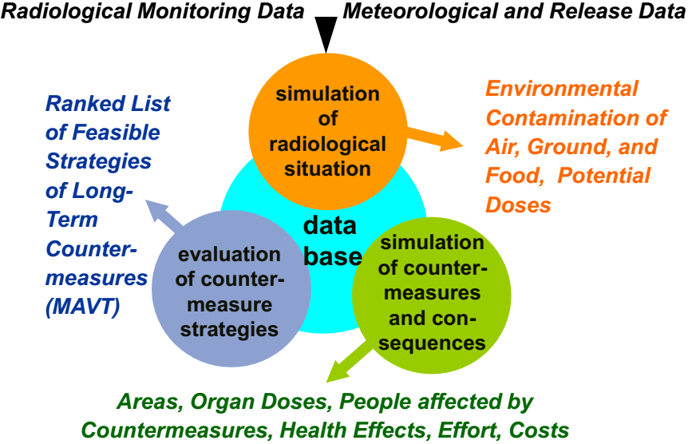
JRODOS (devam)
Radyolojik izleme verisi
Meteoroloji ve salım verisi
Radyolojik durumun benzeşimi
Uzun dönemli koruyucu faaliyetlere ilişkin uygulanabilir
Hava, toprak ve gıdaların çevresel kirlenmesi,
olası dozlar
stratejilerin kademeli listesi
Veri
tabanı
Koruyucu faaliyet stratejilerinin değerlendiril-mesi
Koruyucu faaliyetlerin ve sonuçların benzeşimi
Alınan önlemlerden etkilenen alanlar, organ dozları, nüfus; sağlık etkileri, maliyet
KIT JRodos Ekibi’nden

Slide 11
JRODOS’un kullanımına ve ülke koşullarına adaptasyonuna yönelik yürütülen çalışmalar
2012 yılında JRODOS sisteminin Türkiye Atom Enerjisi Kurumu’nda (TAEK) kullanımına yönelik Karlsruhe Teknoloji Enstitüsü ile anlaşma yapılmıştır. 2015 yılında sistemin TAEK’te kullanımına yönelik çalışmalara hız kazandırılmıştır.
Gelinen noktada, JRODOS ile dünyanın herhangi bir yerinde meydana gelebilecek bir nükleer reaktör kazasının erken safhaları için küresel meteorolojik veri kullanılarak hesaplama yapılabilmektedir.
Sistemin acil durumların uzun döneminde kullanılabilmesine yönelik çalışmanın bir yıl içinde tamamlanması öngörülmektedir.
Ayrıca, ülkemizde yürütülen nükleer santral lisanslama projelerinde JRODOS’un bağımsız analizler için kullanılmasına yönelik çalışma başlatılmıştır.
JRODOS ile elde edilen sonuçların AFAD’ın Afet Yönetim ve Karar Destek Sistemi’ne (AYDES) ayrı katmanlar halinde gönderilmesine yönelik çalışma başlatılmıştır.

Slide 12
Tam kapsamlı (full-scale) Iğdır Tatbikatı’nın hazırlanmasında JRODOS’un kullanımı
2018 yılının ilk çeyreğinde, Ermenistan’daki Metsamor Nükleer Santrali’nde meydana gelebilecek bir ağır kazanın kurgulandığı bir tam kapsamlı tatbikatın Ankara ve Iğdır illerinde gerçekleştirilmesi planlanmaktadır.
Gerekli hazırlıkların yapılabilmesi için AFAD ve TAEK’in işbirliği ile bir çalışma grubu oluşturulmuştur.
Tatbikata hazırlık kapsamında Iğdır ve Ankara’da bölgesel ve ulusal düzeyde çalıştaylar ve masabaşı tatbikatları düzenlenmiştir.
Iğdır ilinde halkı bilgilendirme faaliyetleri yürütülmüştür.
Ayrıca Metsamor NGS’nin APB’si (yaklaşık 20 km yarıçaplı alan) içinde kaldığı değerlendirilen köylerdeki hanelere iyot tabletleri ve bilgilendirme dokümanları dağıtılmıştır.
Tatbikatın senaryosu ve tatbikatın gerçekleştirilmesinde esas alınacak tatbikat el kitabı (exercise manual) TAEK tarafından hazırlanmıştır.

Slide 13
Tam kapsamlı (full-scale) Iğdır Tatbikatı’nın hazırlanmasında JRODOS’un kullanımı (devam)
Senaryo ve tatbikat el kitabının hazırlanması sürecinde, Metsamor NGS’den atmosfere salınabilecek radyoaktif maddelerin çevrede dağılımının değerlendirilmesinde ve kirlilik haritalarının oluşturulmasında JRODOS sistemi kullanılmıştır.
Kirlilik haritalarının oluşturulmasına ve radyolojik ölçüm sonuçlarının ve havadaki radyoaktif maddelerin farklı bölgelere ulaşma zamanının belirlenmesine yönelik yapılan benzeşimlerde (simulations);
  NOMADS’tan* alınan küresel «reanalysis» meteorolojik verileri kullanılmıştır;
  Salınabilecek radyoaktif maddeler için «kaynak terimi» (source term), 2017 yılında UAEA (IAEA) tarafından düzenlenen Convex 3 tatbikatında Macaristan tarafından PAKS NGS için verilen kaynak terimi kullanılmıştır.
* NOMADS: NOAA Operational Model Archive and Distribution System
NOAA: National Oceanic and Atmospheric Administration
Notes:
NOAA Operational Model Archive and Distribution System
NOAA: National Oceanic and Atmospheric Administration

Slide 14
Tam kapsamlı (full-scale) Iğdır Tatbikatı’nın hazırlanmasında JRODOS’un kullanımı (devam)
Oyunculara yapılacak enjeksiyonların (TAEK tarafından acil durum sırasında yapılacak öngörülerin) hazırlanmasında ise acil durum sırasında elde bulunabilecek bilgiler dikkate alınarak;
  Belirlenmiş olan gün için NOMADS’tan alınabilecek küresel nümerik hava tahmini meteorolojik verileri kullanılmıştır.
  Salınabilecek radyoaktif maddeler için «kaynak terimi» olarak JRODOS’un kütüphanesinde VVEW 440 tipi reaktörler için belirlenmiş olan kaynak terimlerinden uygun olanı kullanılmıştır.
Kazanın radyolojik etkileri açısından, dağılım koşullarının fazla ideal ya da aşırı derecede kötü olmadığı günün belirlenmesi için 2016 ve 2017 yıllarının Eylül ayları arasındaki zaman için atmosferik ve doz dağılımı simülasyonları yapılmıştır.

Slide 15
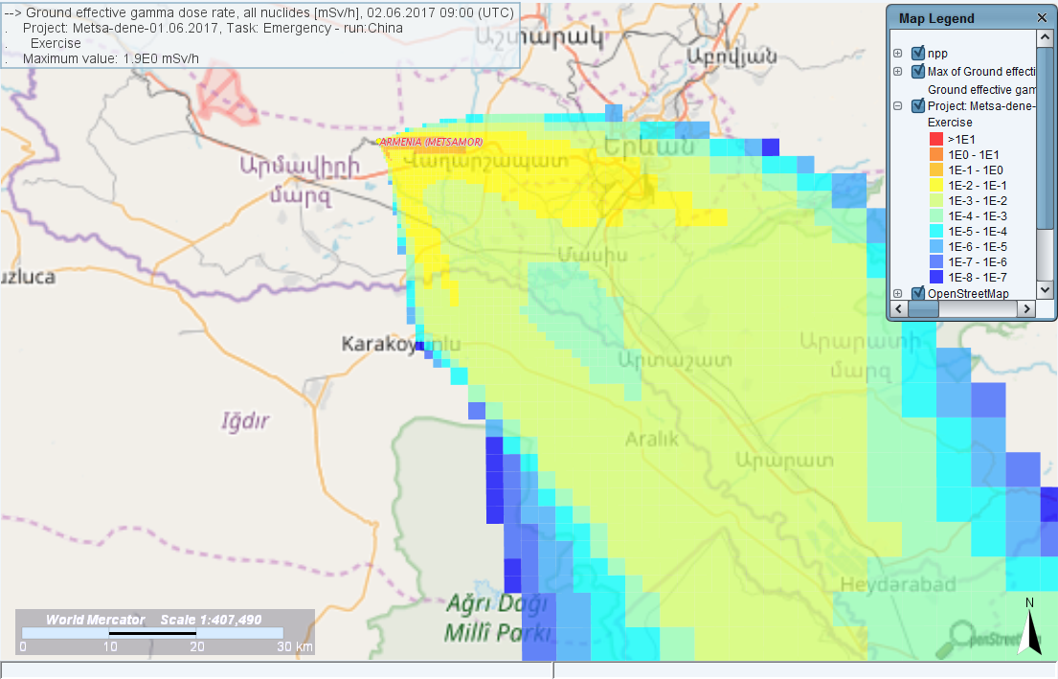
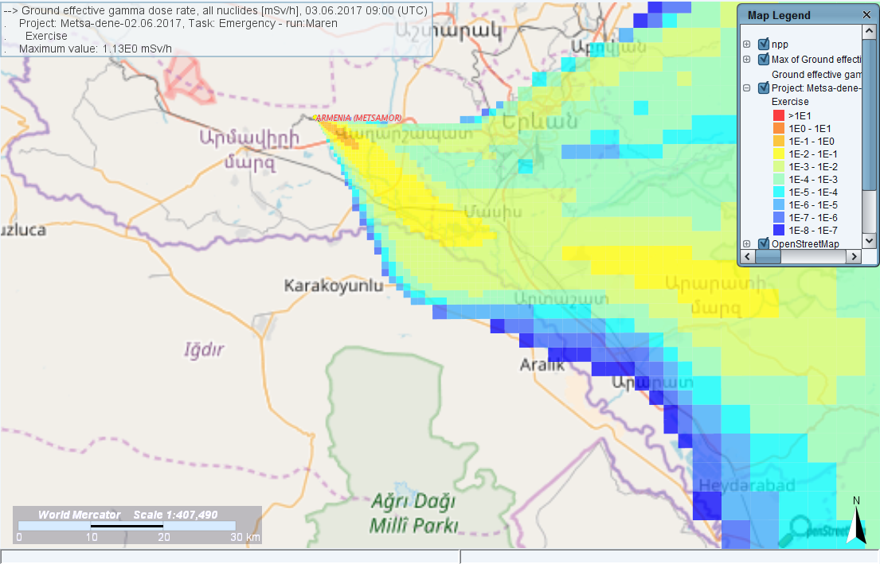
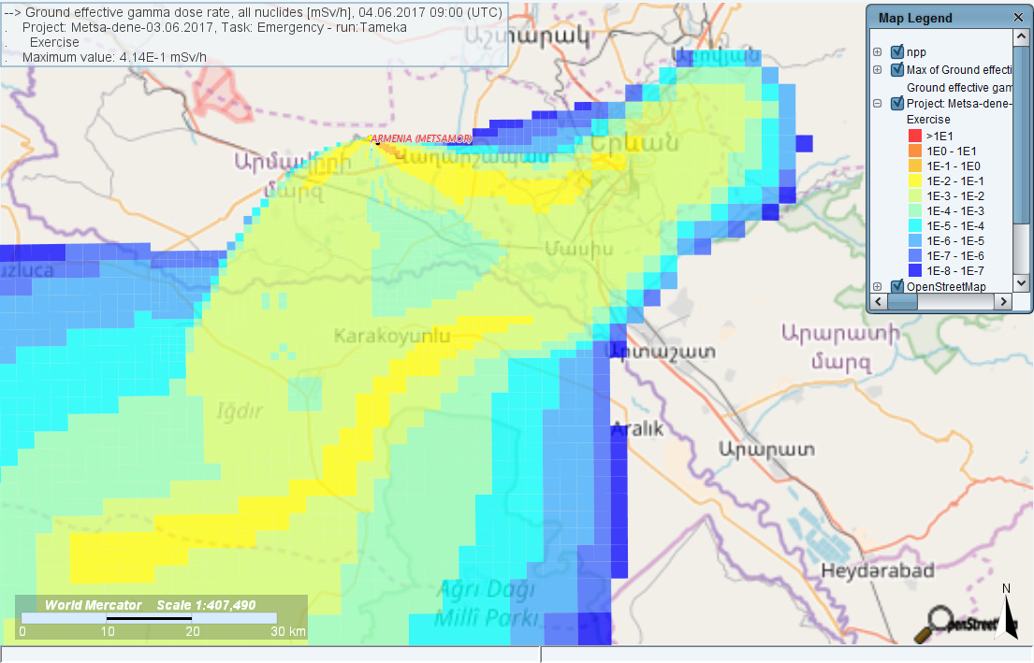
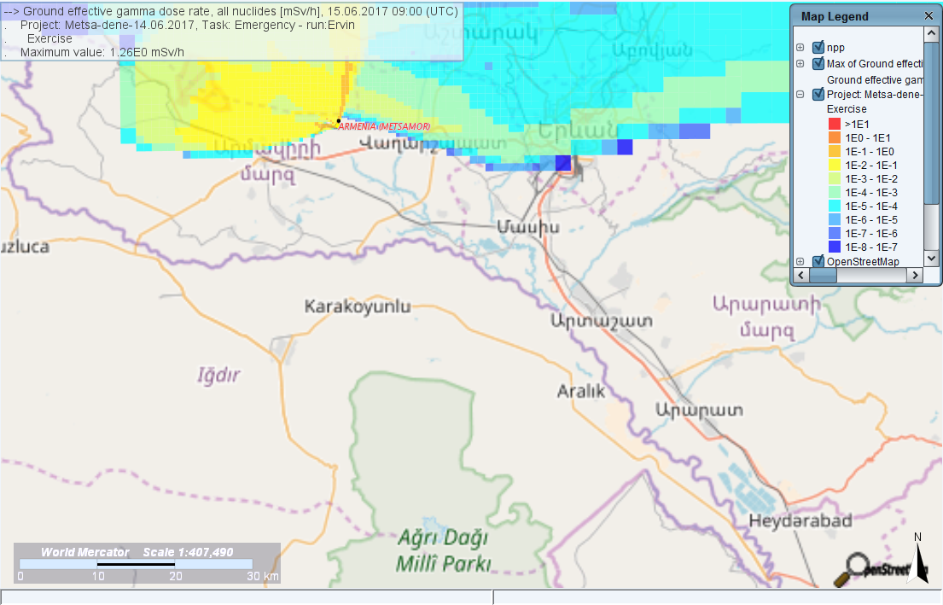
Tam kapsamlı (full-scale) Iğdır Tatbikatı’nın hazırlanmasında JRODOS’un kullanımı (devam)

Slide 16
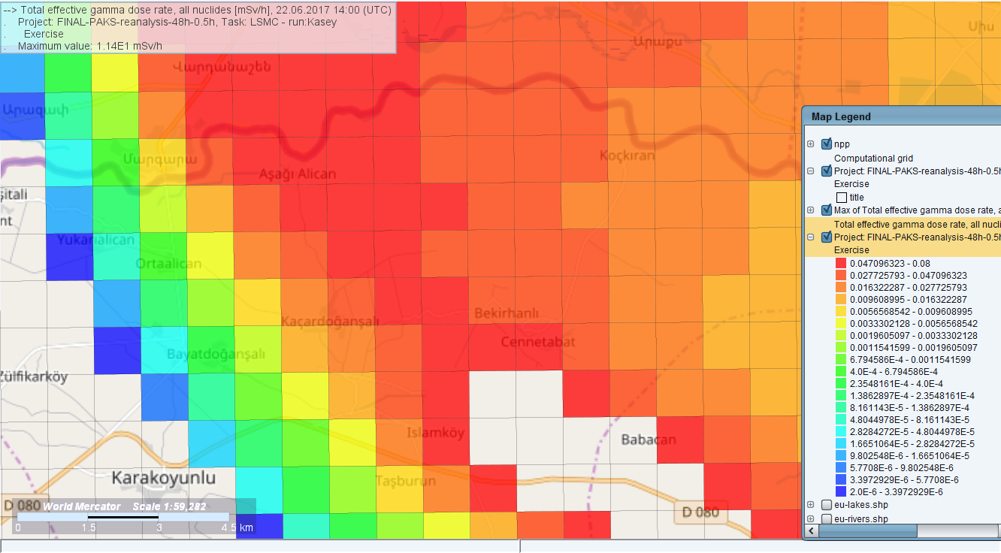
Tam kapsamlı (full-scale) Iğdır Tatbikatı’nın hazırlanmasında JRODOS’un kullanımı (devam)

Slide 17
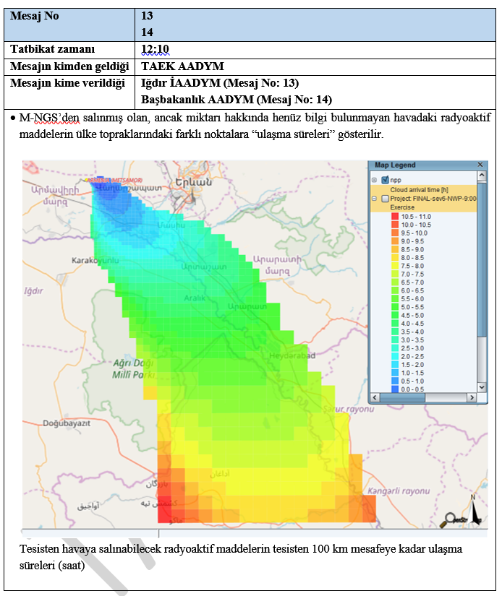
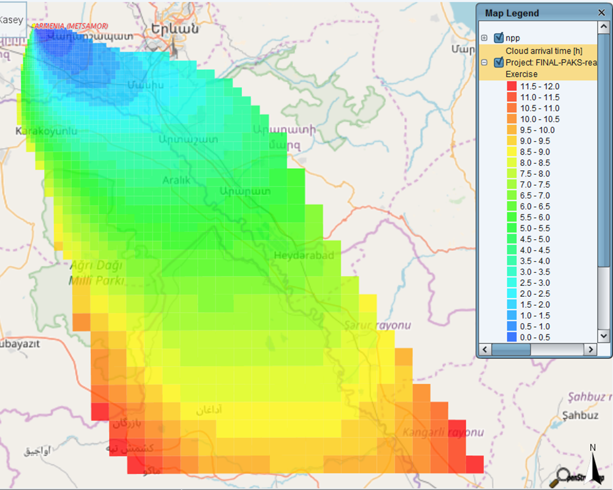
Tam kapsamlı (full-scale) Iğdır Tatbikatı’nın hazırlanmasında JRODOS’un kullanımı (devam)

Slide 18
TEŞEKKÜRLER

